Slide 1



PyTorch 卷积网络配置与训练（一）
人工智能与Python程序设计 教研组

Slide 2
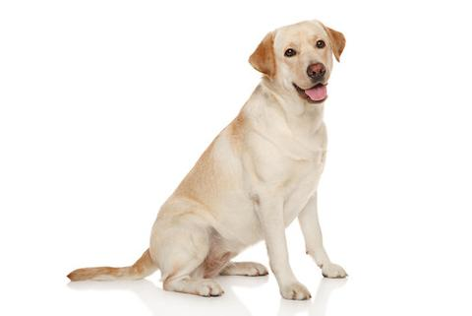

卷积网络的训练流程
数据
网络模型
损失函数
Network
Cat!
优化方法
Notes:
Define the neural network that has some learnable parameters (or weights)
Iterate over a dataset of inputs
Process input through the network
Compute the loss (how far is the output from being correct)
Propagate gradients back into the network’s parameters
Update the weights of the network, typically using a simple update rule: weight = weight - learning_rate * gradient

Slide 3
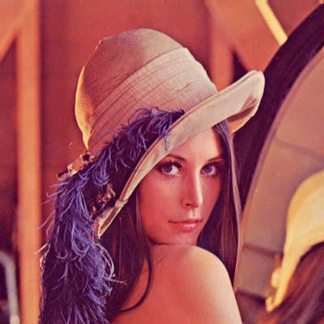
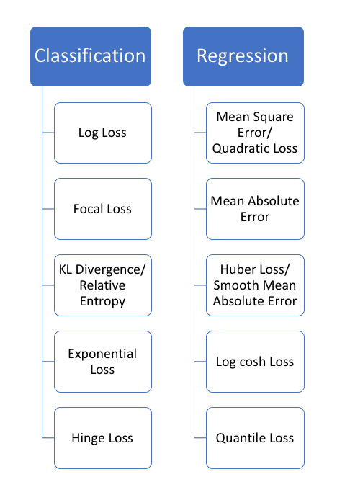
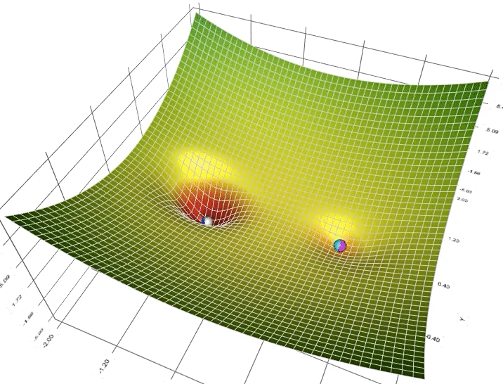
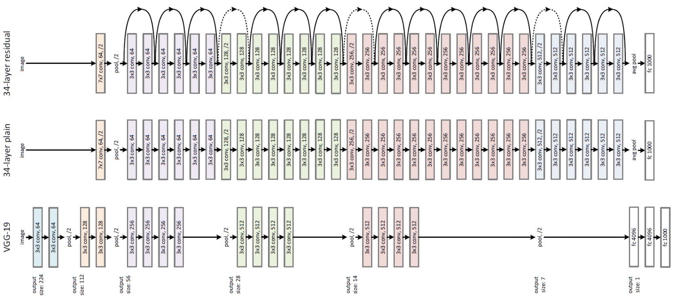

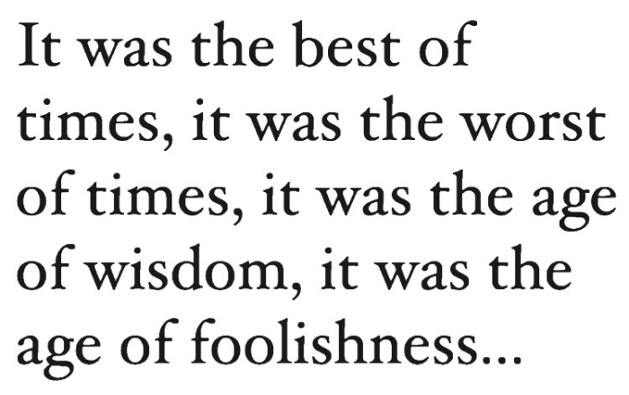
卷积网络的训练流程
数据准备
网络定义
损失函数
优化方法

Slide 4

网络搭建与模型优化

Slide 5
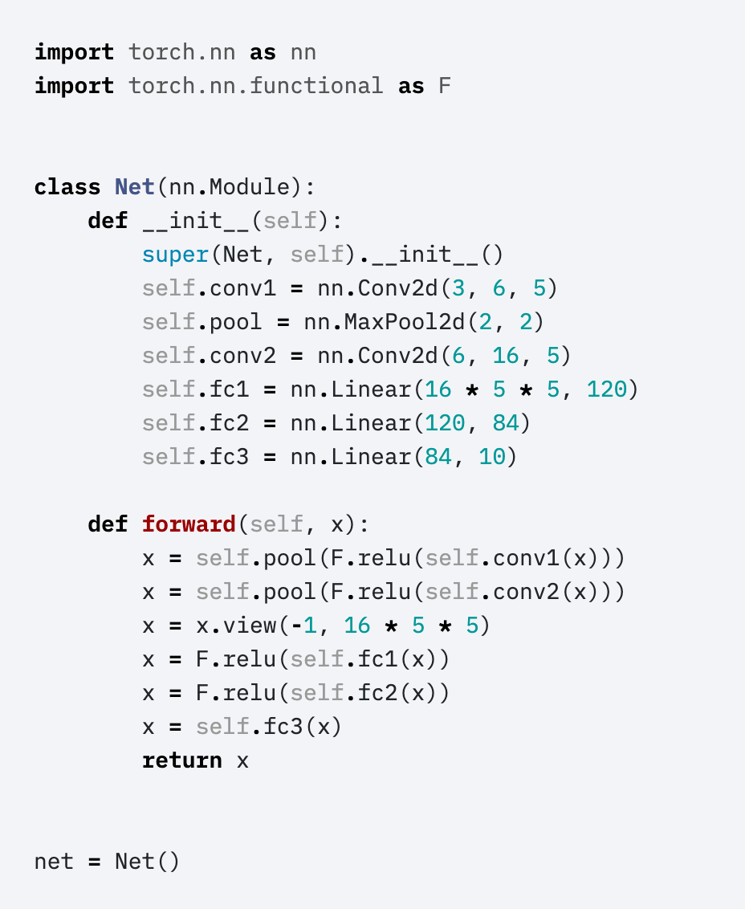
网络搭建与模型优化
Flatten
类别
预测
Maxpool, 2x2
5x5 conv, 16
FC3, 10
Maxpool, 2x2
FC2, 84
5x5 conv, 6
FC1, 120
输入 x
(N,3,32,32)

Slide 6
网络搭建与模型优化
在构造函数中，实例化不同的layer组件，并赋给类成员变量
在前馈函数中，利用实例化的组件对网络进行搭建，并对输入Tensor进行操作，并返回Tensor类型的输出结果

Slide 7
网络搭建与模型优化
网络定义
损失函数
优化方法
模型训练
单批量数据下的一次模型训练
数据输入
模型处理
损失计算
梯度计算
参数优化
完整数据下的迭代模型训练

Slide 8
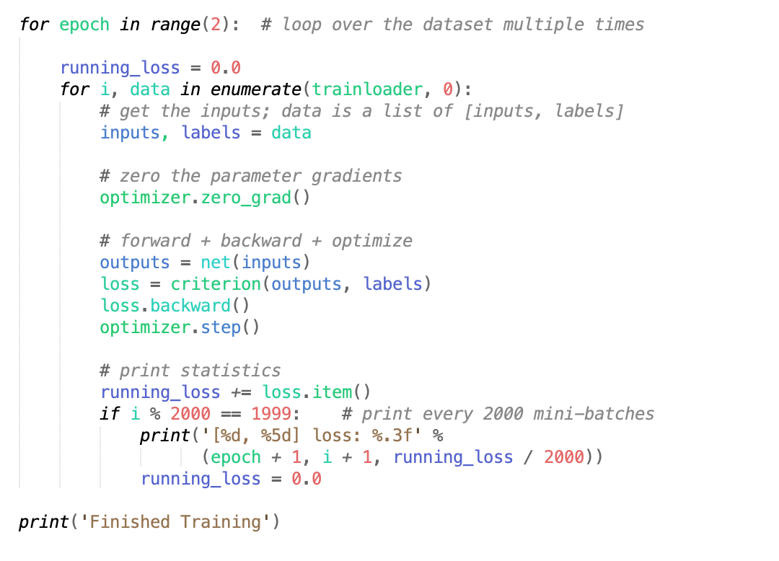
网络搭建与模型优化
模型训练
全部数据
迭代次数
获取当前批次数据
清空模型参数的梯度
模型预测与参数优化

Slide 9
PyTorch 卷积网络配置与训练（二）
人工智能与Python程序设计 教研组

Slide 10
提纲
数据加载与DataLoader
VGG网络的搭建
模型训练与测试
图像识别大作业
人工智能与
Python程序设计

Slide 11
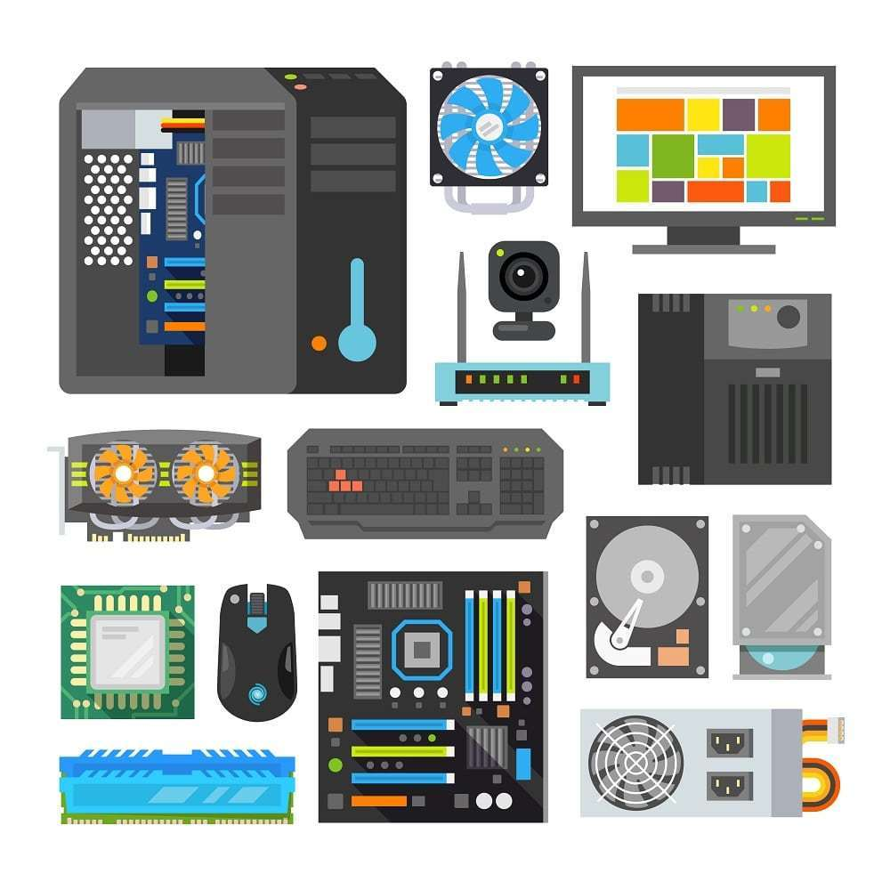
数据加载与DataLoader
Image credit: Red monkey/Shutterstock.com

Slide 12
数据加载与DataLoader
Fans
风扇
Monitor
显示器
Cases
机箱
UPS
不间断电源
GPU
图形处理器
ODD
光驱
HDD
硬盘
CPU
中央处理器
Power Supply
电源管理
RAM
随机存取存储器/内存
Motherboard
主板
Image credit: Red monkey/Shutterstock.com

Slide 13


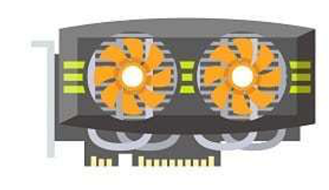
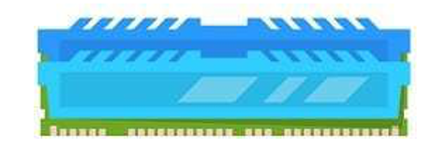
数据加载与DataLoader
数据存储
数据读取
数据预处理
数据计算
硬盘
内存
CPU
GPU

Slide 14
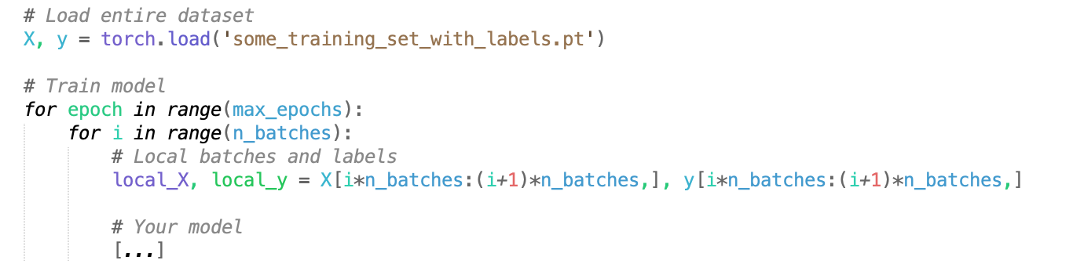
数据加载与DataLoader
单次数据加载示例：

Slide 15
数据加载与DataLoader
单次数据加载示例：
数据传输过载与空闲
内存需求量高
GPU利用率不高

Slide 16
数据加载与DataLoader
数据存储
数据预处理
数据计算
数据读取
内存
CPU
GPU
硬盘

Slide 17
数据加载与DataLoader
数据存储
数据预处理
数据计算
数据读取
内存
CPU
GPU
硬盘

Slide 18
数据加载与DataLoader
数据存储
数据预处理
数据计算
数据读取
内存
CPU
GPU
硬盘

Slide 19
数据加载与DataLoader
数据存储
数据预处理
数据计算
数据读取
内存
CPU
GPU
硬盘
并行起来！

Slide 20
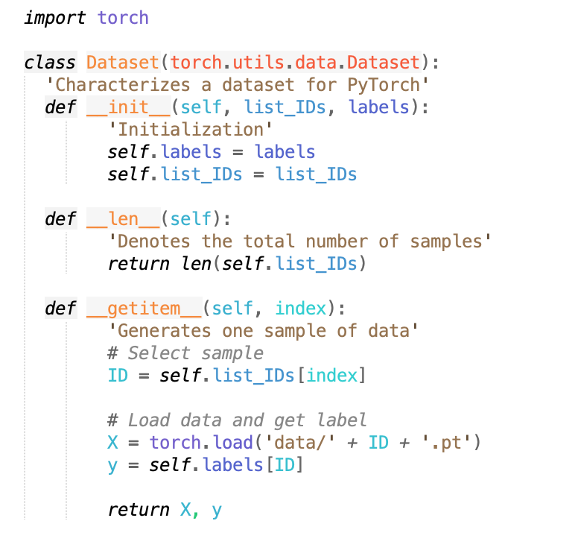
数据加载与DataLoader

Slide 21
数据加载与DataLoader
数据个数声明
根据index获取对应数据样本，并返回到数据队列

Slide 22
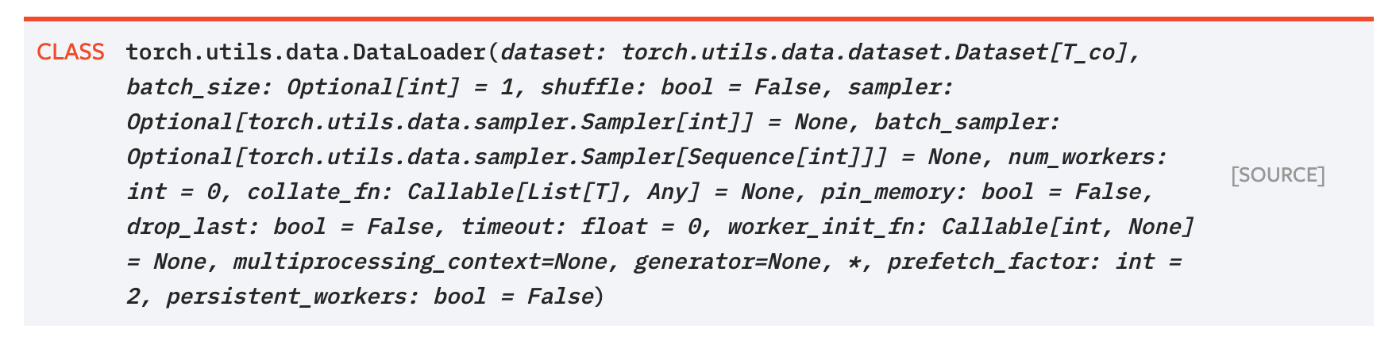
数据加载与DataLoader
PyTorch中的DataLoader类

Slide 23
数据加载与DataLoader
PyTorch中的DataLoader类
数据加载器，集成了数据集和采样器，并在数据集上提供单进程或多进程迭代器。
dataset：加载数据的数据集
batch_size： 每个batch加载多少个样本，默认：1
shuffle：设置为True时，在每个epoch重新打乱数据，默认：False
sampler：定义从数据集中提取样本的策略，默认：None
num_worker：用多少子进程加载数据。0表示数据将在主进程中加载，默认：0

Slide 24
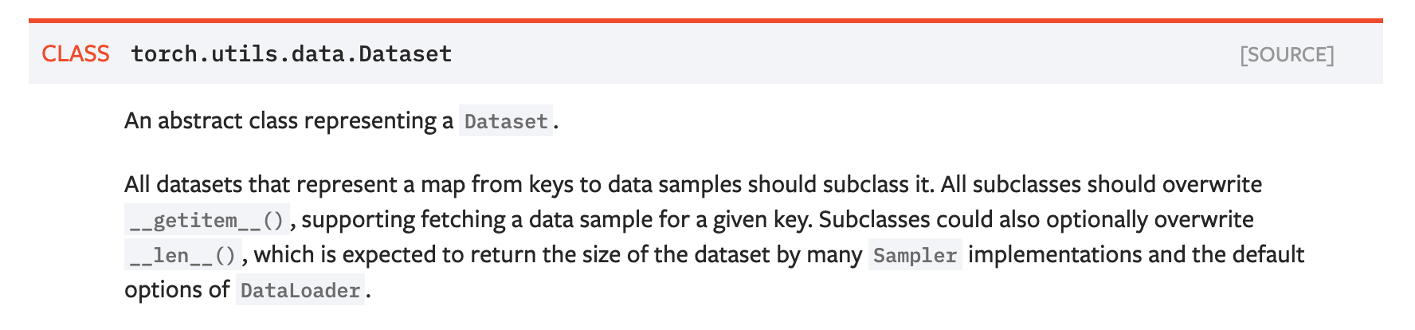
数据加载与DataLoader
PyTorch中的Dataset类
数据集类：表示Dataset的抽象类
数据集加载前，都应该进行子类化
子类化过程中，应重写类方法__len__和__getitem__
__len__：指定数据集的大小
__getitem__：实现数据样例的索引

Slide 25
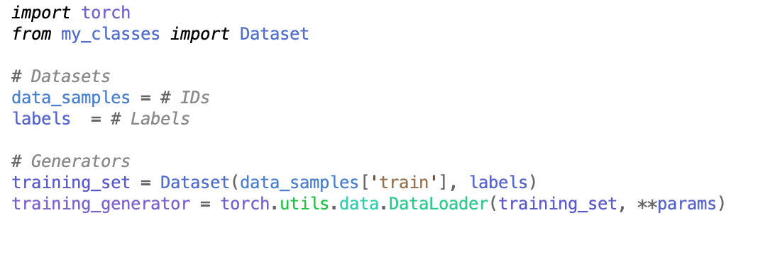
数据加载与DataLoader
利用PyTorch对数据进行加载

Slide 26
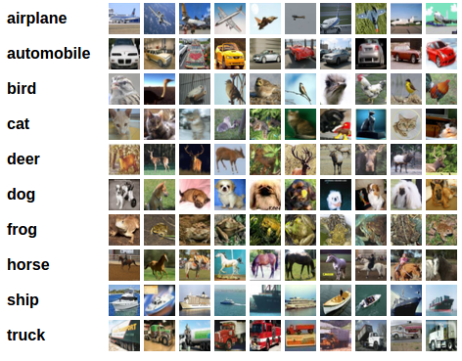
CIFAR-10数据介绍与加载
CIFAR-10数据介绍
10个类别，每个类别6000张图像，共计60000张。
图像分辨率为32x32, 均为RGB三通道图像。

Slide 27
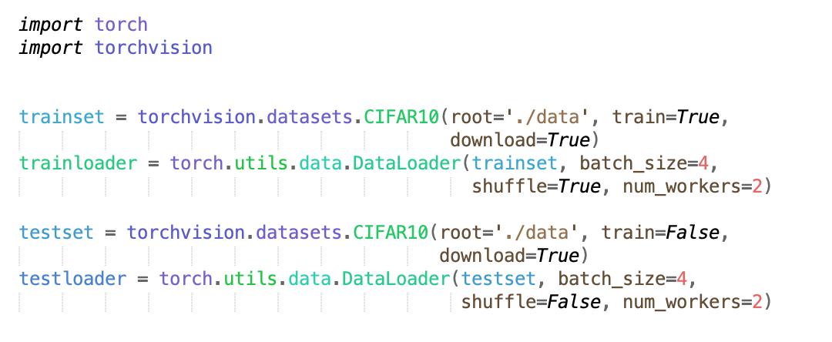
CIFAR-10数据介绍与加载
基于torchvision库对CIFAR-10数据加载
数据集类
实例化
DataLoader
实例化

Slide 28
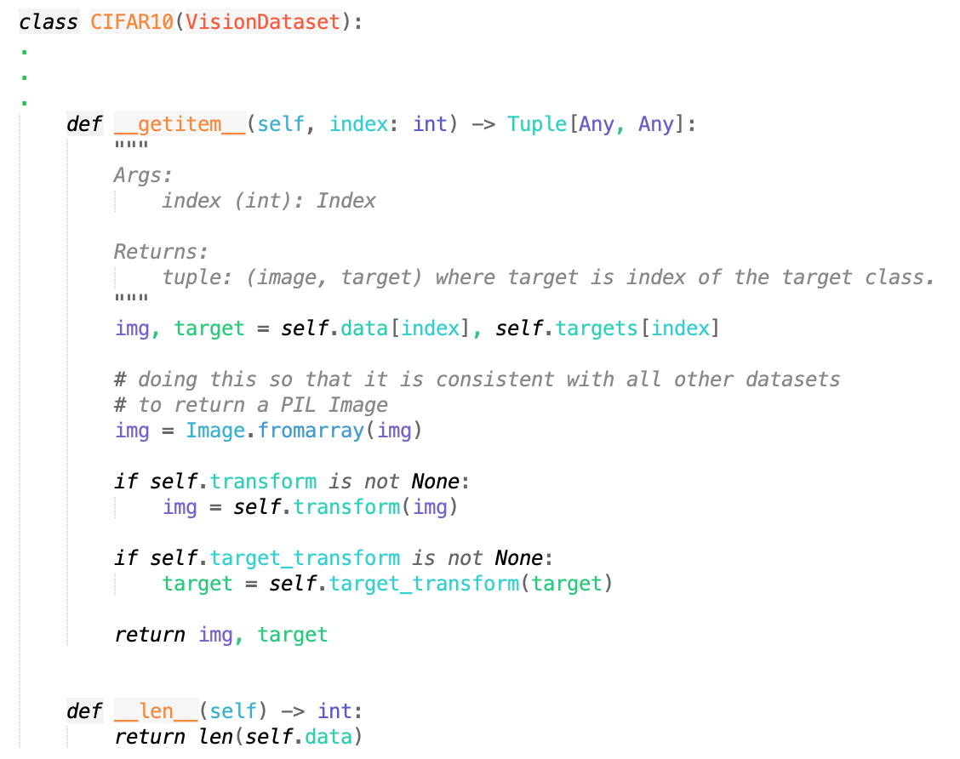
CIFAR-10数据介绍与加载
基于torchvision库对CIFAR-10数据加载
根据index获取对应数据样本，并返回到数据队列
数据个数声明

Slide 29
提纲
数据加载与DataLoader
VGG网络的搭建
模型训练与测试
图像识别大作业
人工智能与
Python程序设计

Slide 30
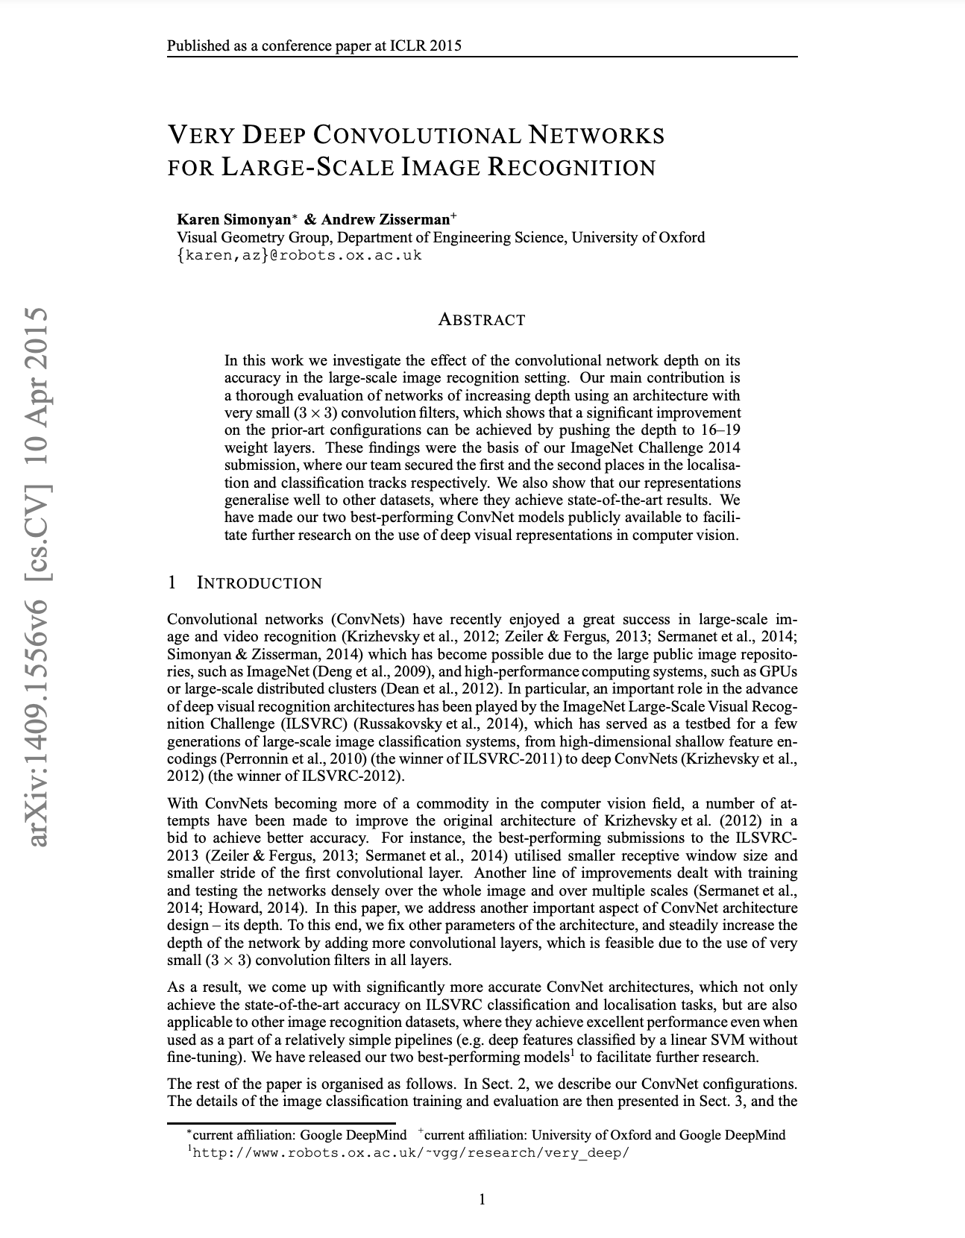
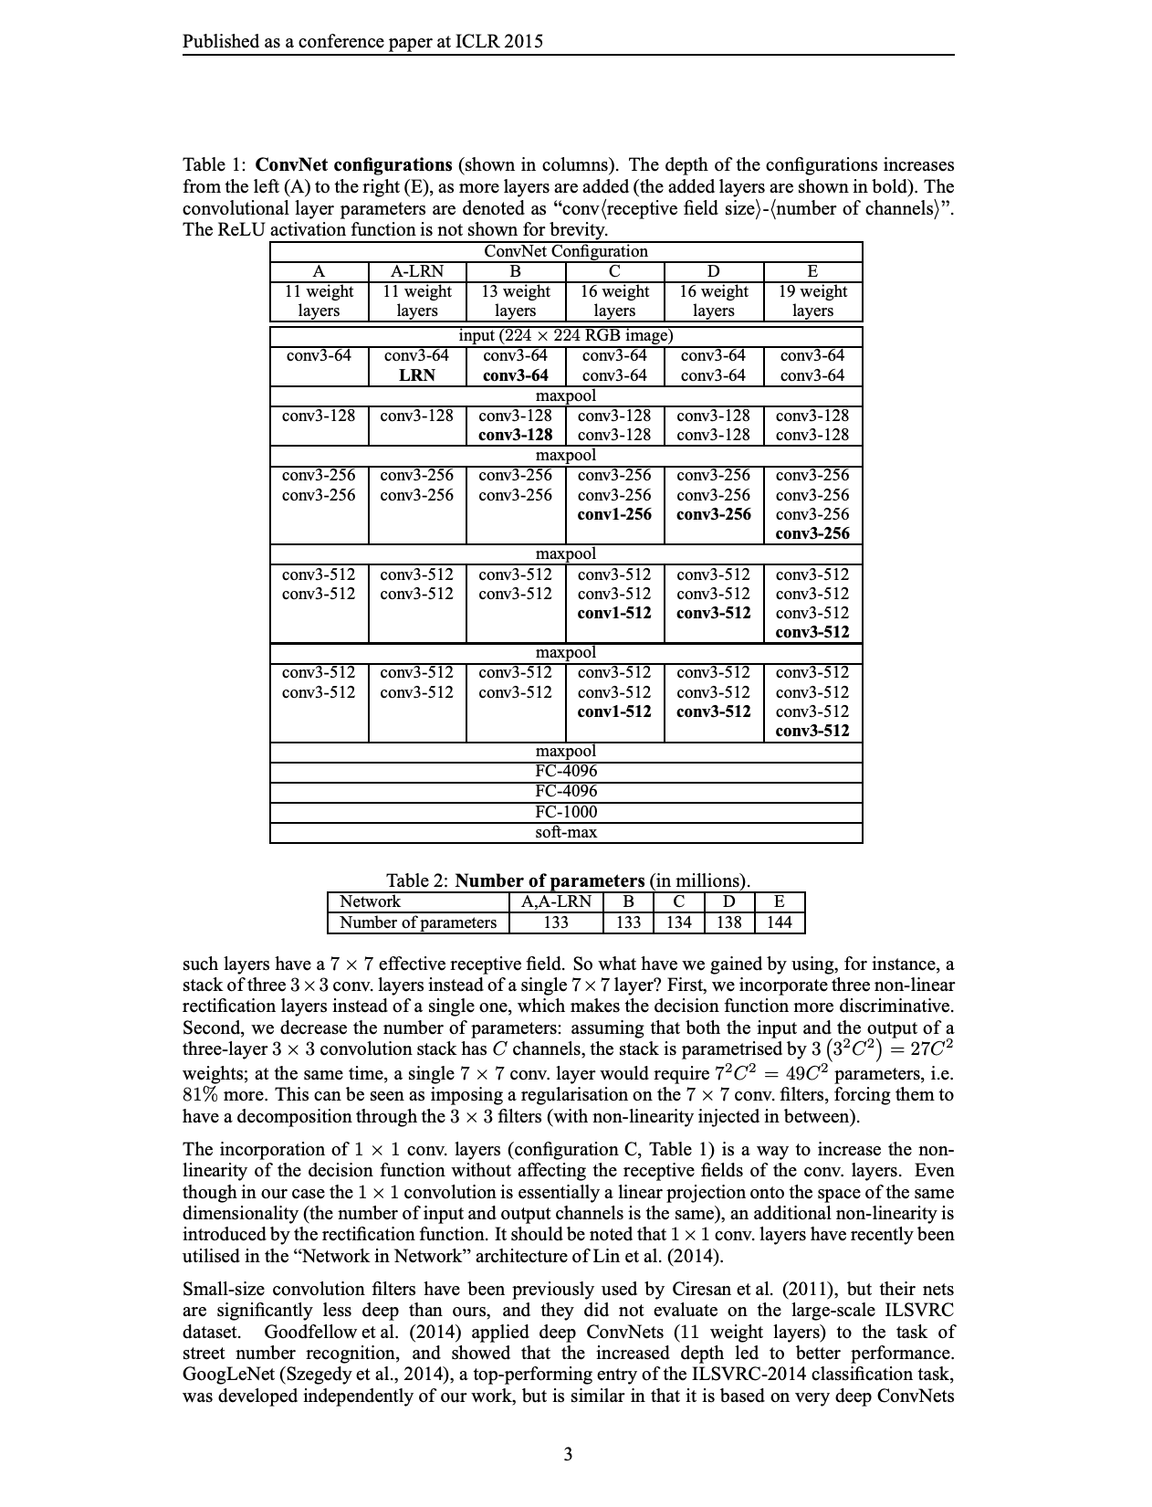
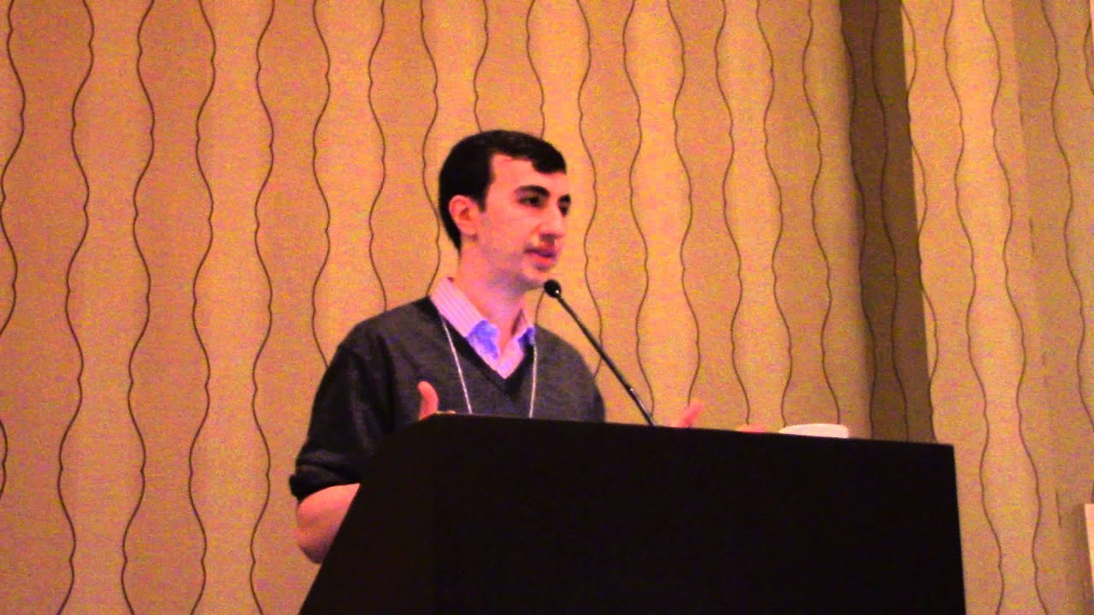
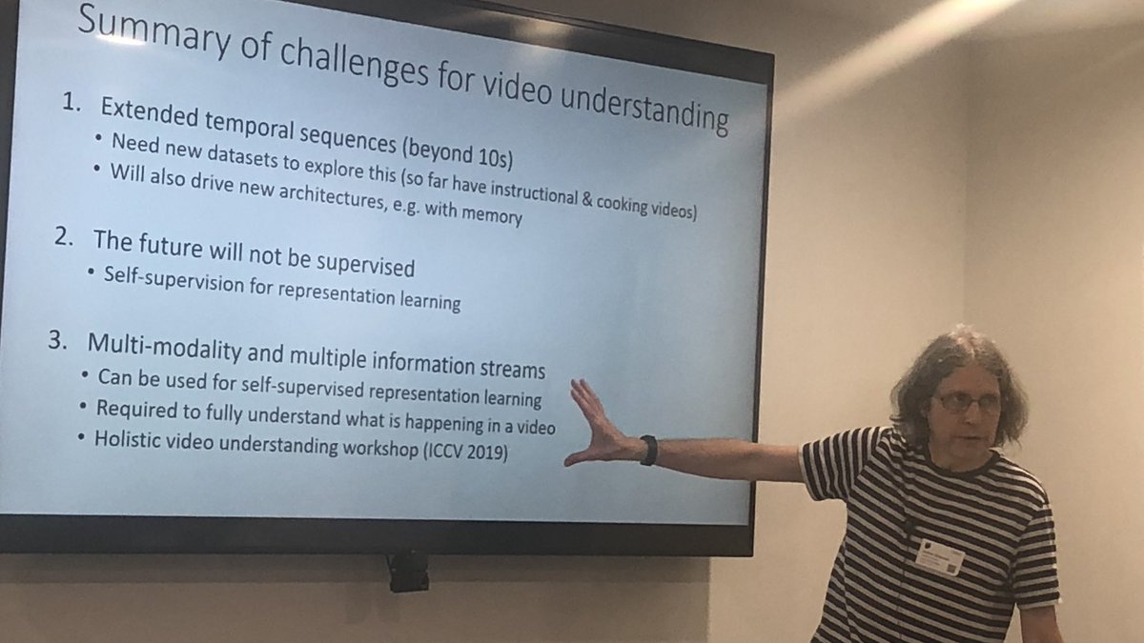
VGG网络的搭建
Karen Simonyan
Andrew Zisserman
[1] S. Karen and A. Zisserman, “Very deep convolutional networks for large-scale image recognition,” Proc. International Conference on Learning Representation, 2015

Slide 31
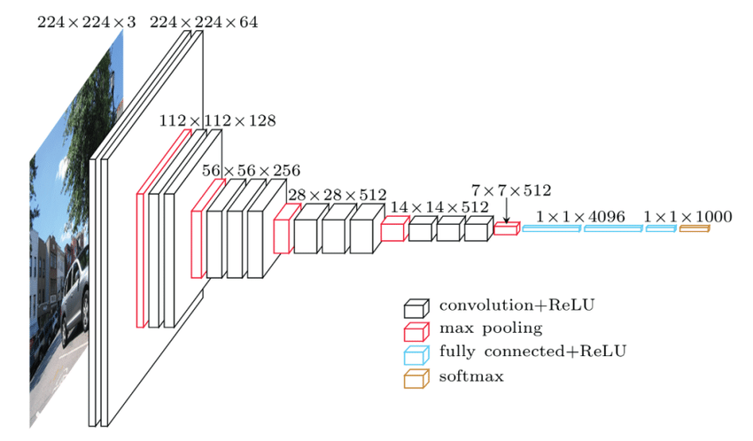
VGG网络的搭建
[1] S. Karen and A. Zisserman, “Very deep convolutional networks for large-scale image recognition,” Proc. International Conference on Learning Representation, 2015

Slide 32
VGG网络的搭建
Recall: 用表格简写表示网络架构
Flatten
类别
预测
Maxpool, 2x2
5x5 conv, 16
FC3, 10
Maxpool, 2x2
FC2, 84
5x5 conv, 6
FC1, 120
输入 x
(N,3,32,32)

Slide 33
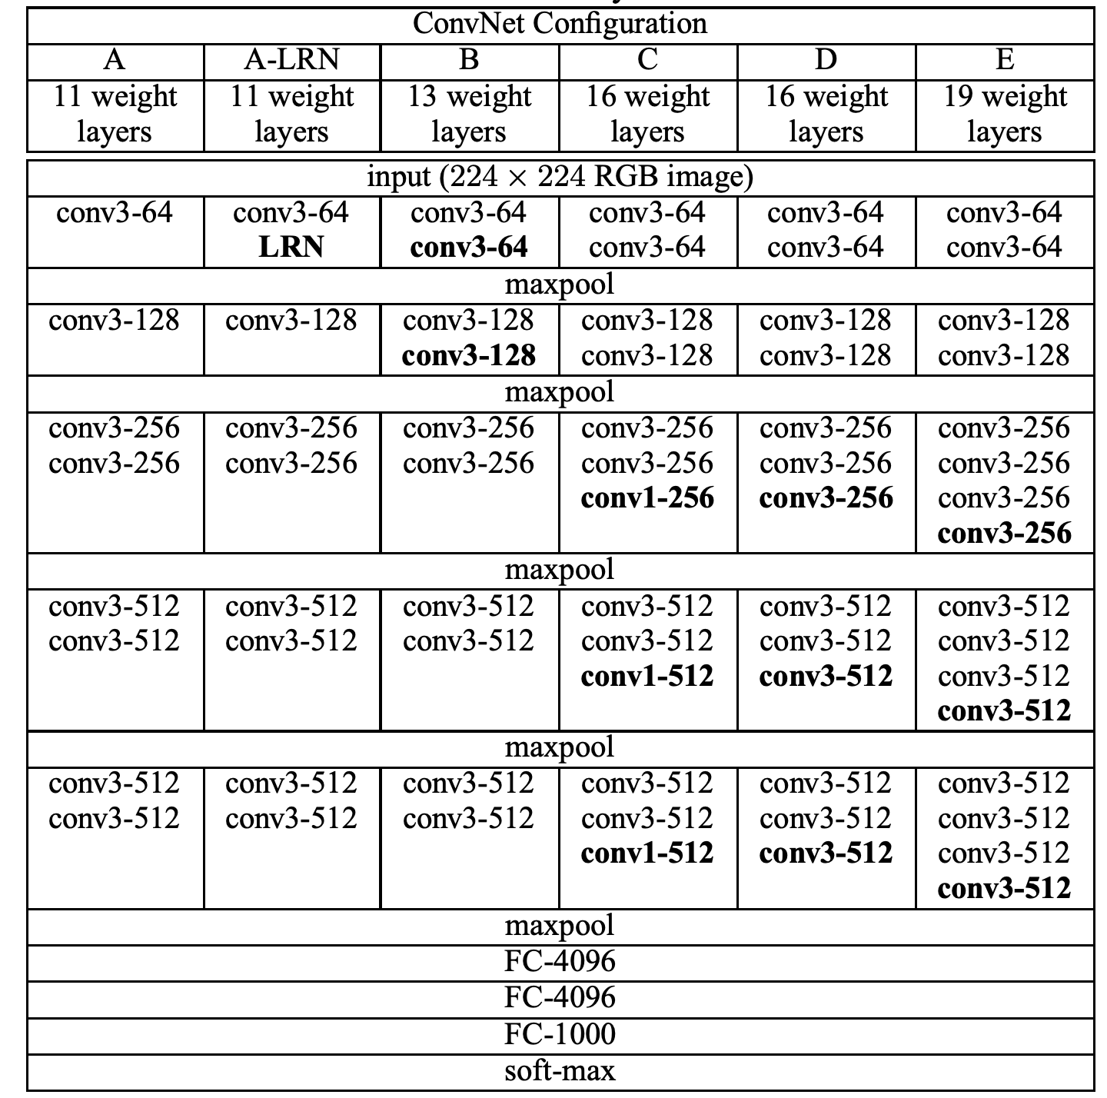
VGG网络的搭建
VGG网络架构
基本组件：卷积层，池化层，全连接层
采取模块堆叠形式
衍生不同模型，兼顾浅层与深层网络
[1] S. Karen and A. Zisserman, “Very deep convolutional networks for large-scale image recognition,” Proc. International Conference on Representation Learning, 2014

Slide 34
VGG网络的搭建
VGG网络架构
以A架构为例
A架构有11个带有可学习权重的层所构成，即8个卷积层和3个全连接层
所有卷积层均为3x3卷积
思考：C架构中的1x1卷积目的是什么？
[1] S. Karen and A. Zisserman, “Very deep convolutional networks for large-scale image recognition,” Proc. International Conference on Representation Learning, 2014

Slide 35
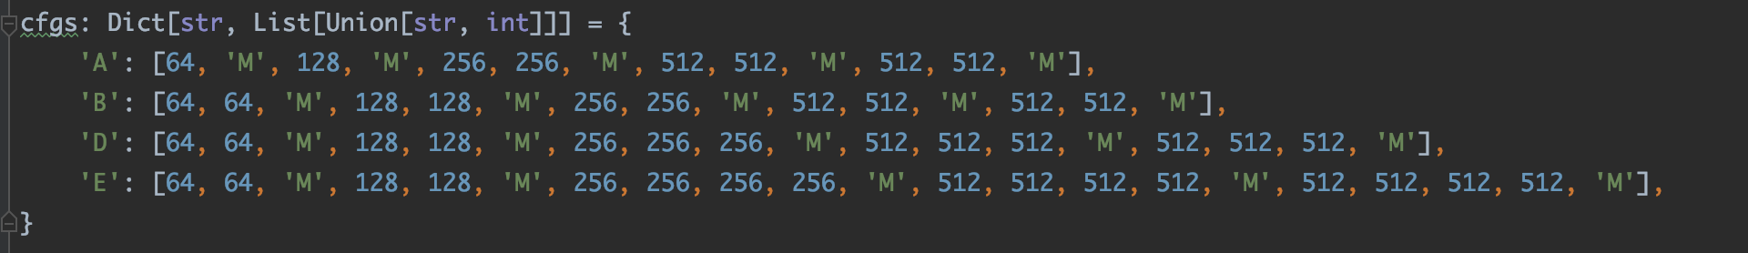
VGG网络的搭建
VGG代码的模块设计
网络架构抽象

Slide 36
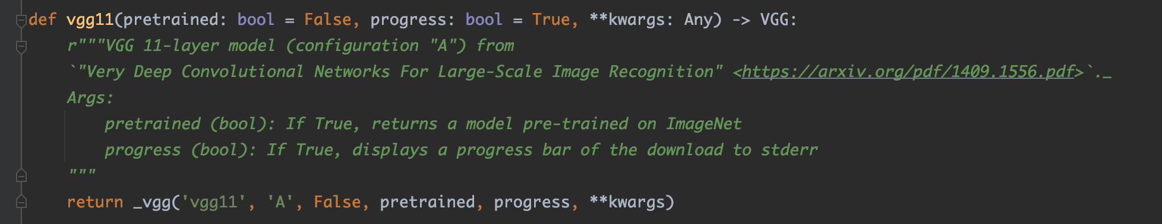
VGG网络的搭建
VGG代码的模块设计
假设构建A架构模型

Slide 37
VGG网络的搭建
VGG代码的模块设计
假设构建A架构模型
通过调用_vgg()函数，传递相应架构编号“A”

Slide 38
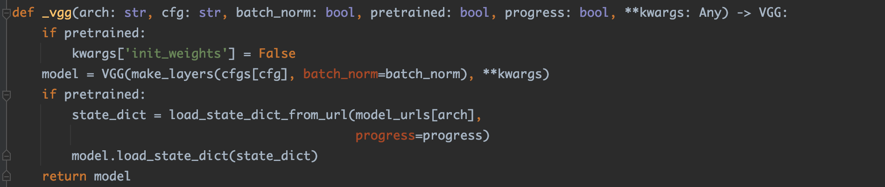
VGG网络的搭建
VGG代码的模块设计
假设构建A架构模型
通过调用_vgg()函数，传递相应架构编号“A”
在_vgg()函数中，根据字典cfgs[”A”]，获取具体网络架构，即
[64, 'M', 128, 'M', 256, 256, 'M', 512, 512, 'M', 512, 512, 'M']

Slide 39
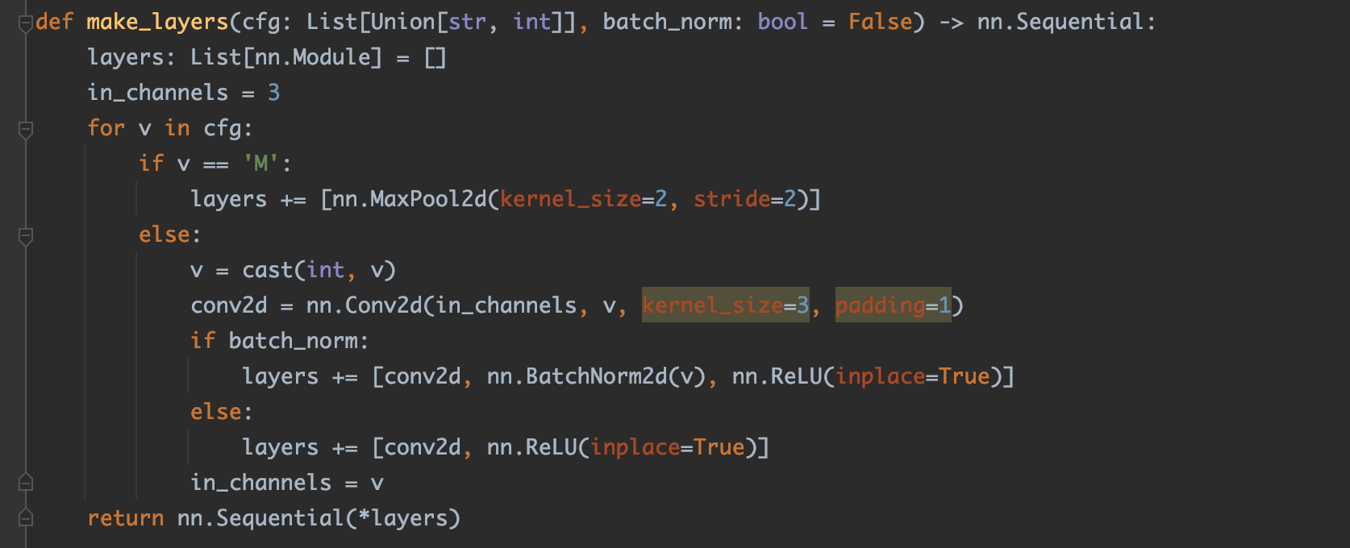
VGG网络的搭建
VGG代码的模块设计
在make_layers函数中，解析网络架构 [64, ‘M’, 128, ‘M’, 256, 256, ‘M’, 512, 512, ‘M’, 512, 512, ‘M‘]，搭建网络

Slide 40
VGG网络的搭建
VGG代码的模块设计
nn.Sequencial（）将网络部分层组合成一个网络module，以同网络其他部分进行拼接

Slide 41
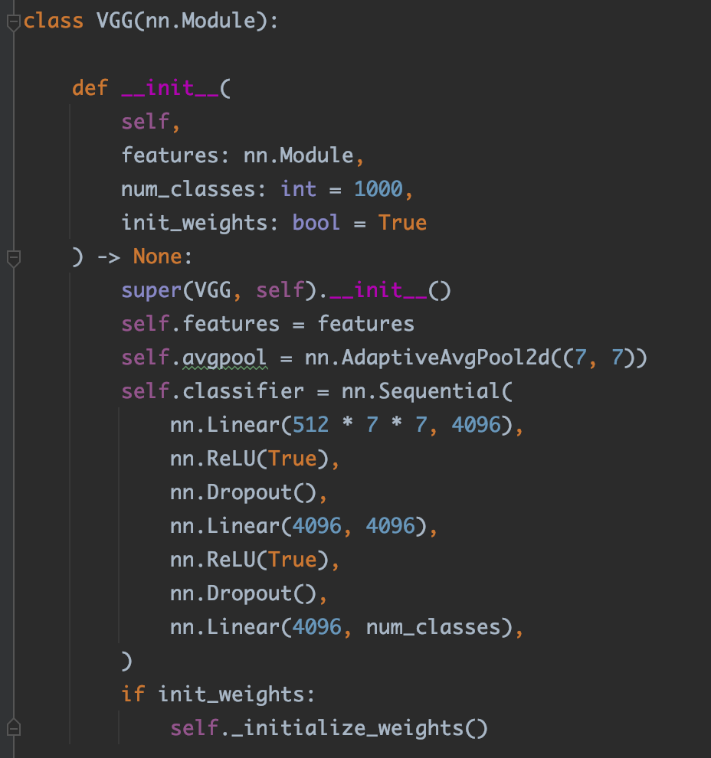
VGG网络的搭建
VGG代码的模块设计
卷积部分

Slide 42
VGG网络的搭建
VGG代码的模块设计
池化与全连接部分

Slide 43
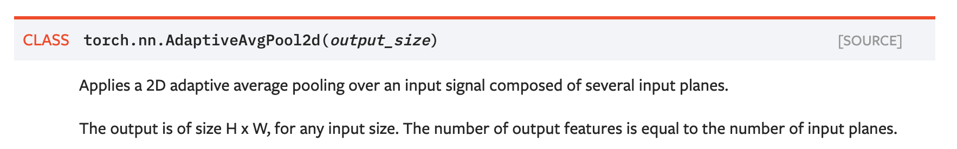
VGG网络的搭建
VGG代码的模块设计
将输入feature map池化为指定大小
根据被池化后的大小，构建全连接层

Slide 44
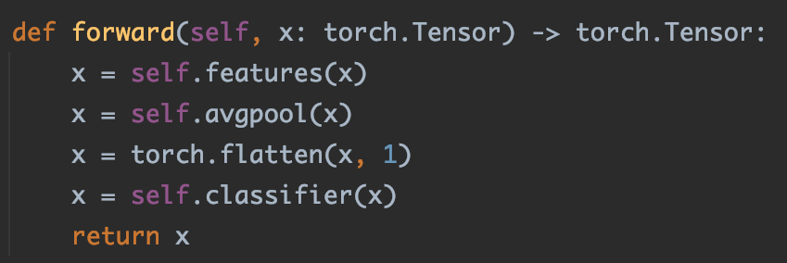
VGG网络的搭建
VGG代码的模块设计
VGG网络前馈计算

Slide 45
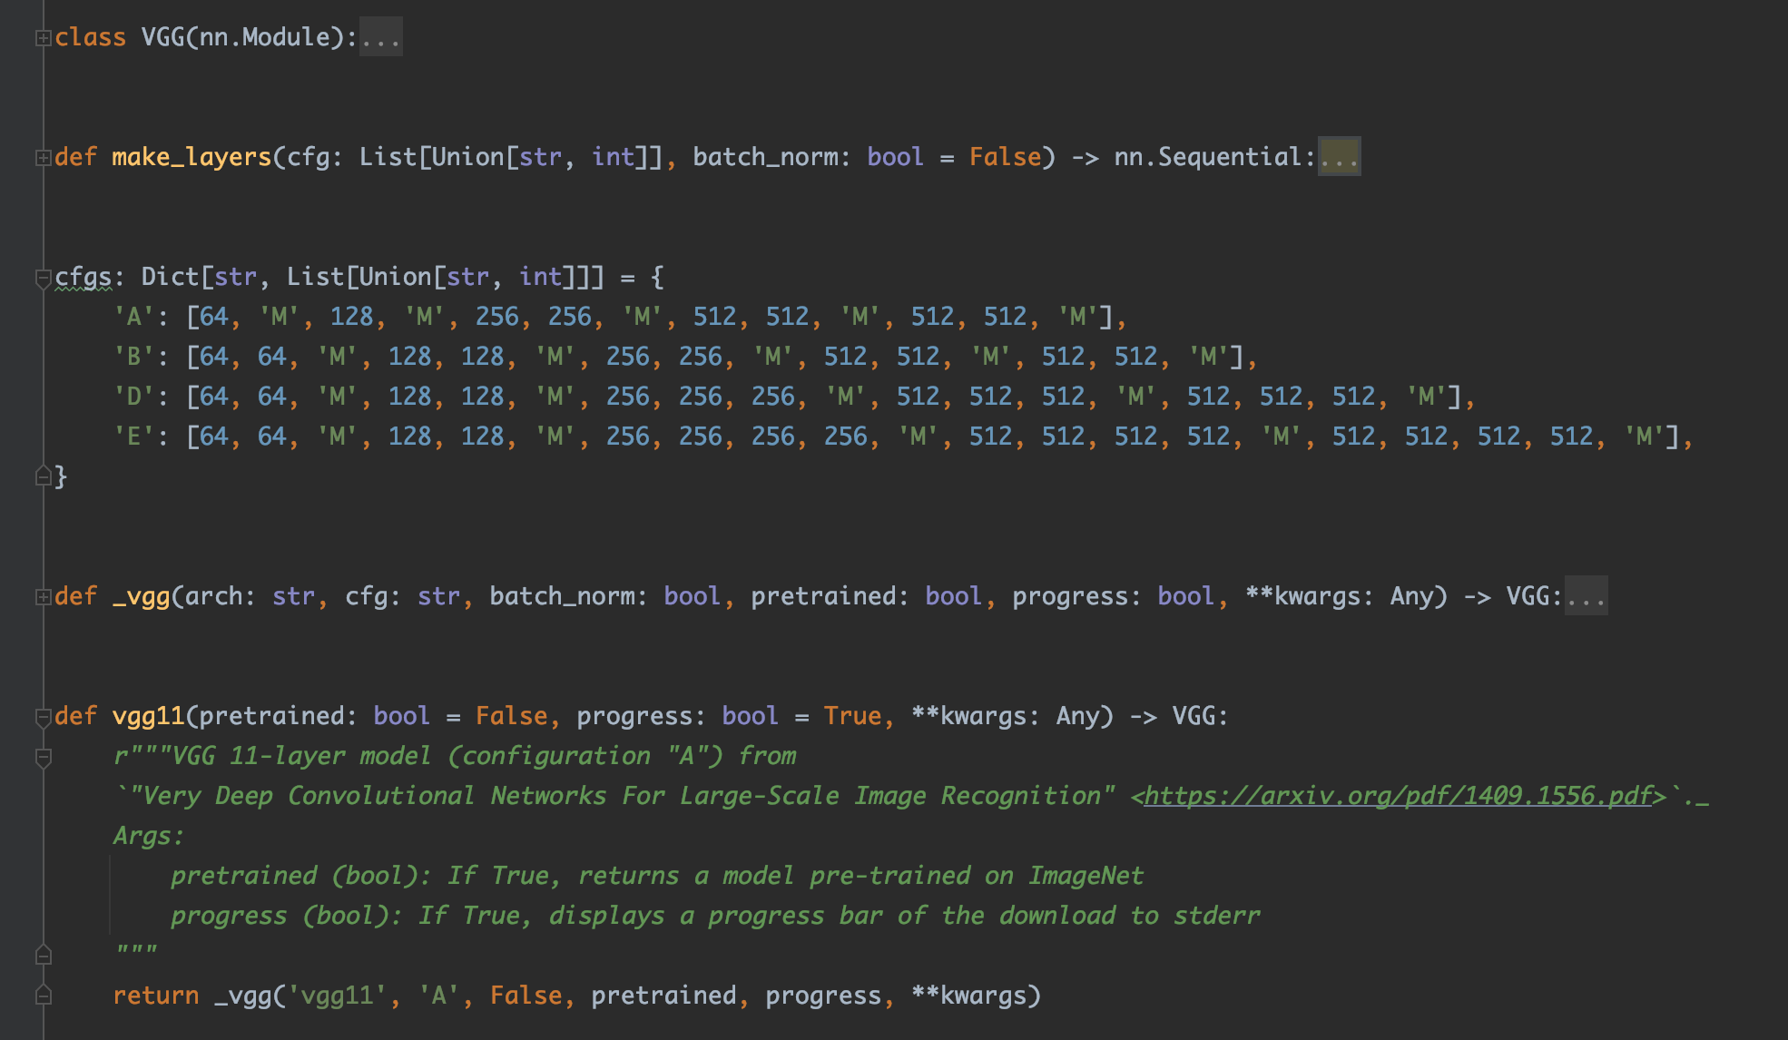
VGG网络的搭建
VGG代码的模块设计
VGG模型类，整合卷积module和全连接module
根据网络配置，搭建卷积module
各种网络配置构成的字典
根据给定参数，实例化VGG网络
创建网络vgg11

Slide 46
提纲
数据加载与DataLoader
VGG网络的搭建
模型训练与测试
图像识别大作业
人工智能与
Python程序设计

Slide 47
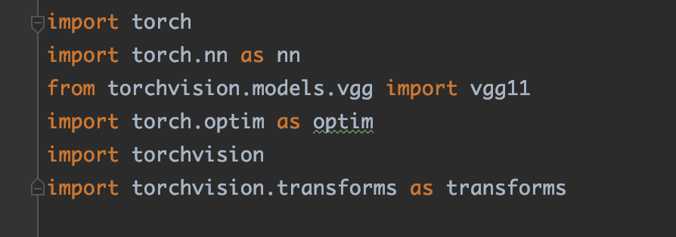
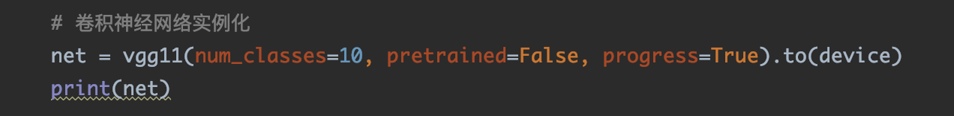
模型训练与测试
从torchvision导入模型创建函数
模型创建

Slide 48
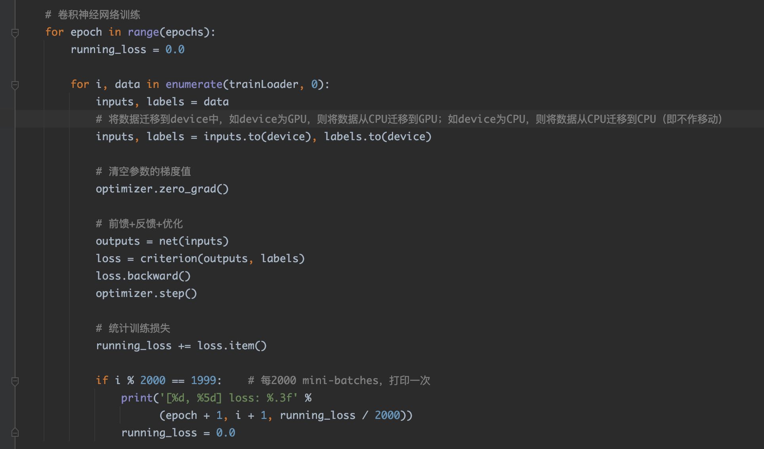
模型训练与测试
模型训练

Slide 49
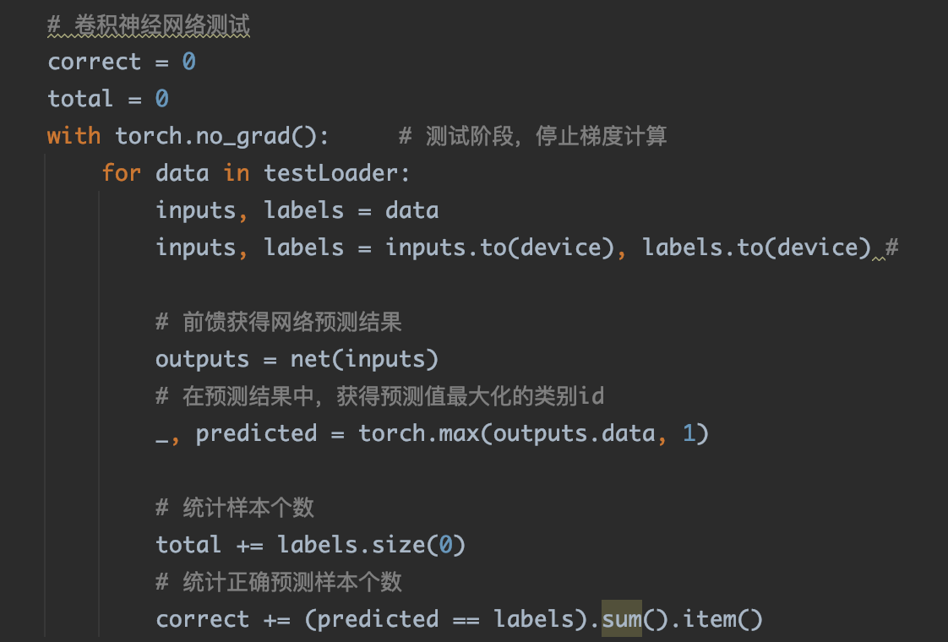
模型训练与测试
模型测试
获取测试集的分类准确率
停止参数的
梯度计算
获取预测类别

Slide 50
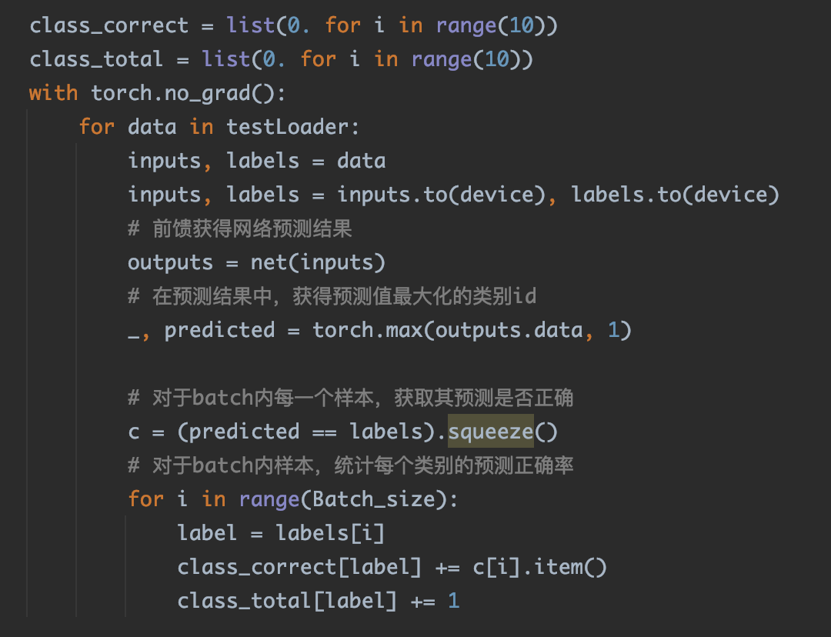
模型测试与评估
模型测试
获取各类别的准确率

Slide 51
提纲
卷积网络的训练流程
简单卷积网络的搭建
损失定义与模型优化
图像识别大作业
人工智能与
Python程序设计

Slide 52
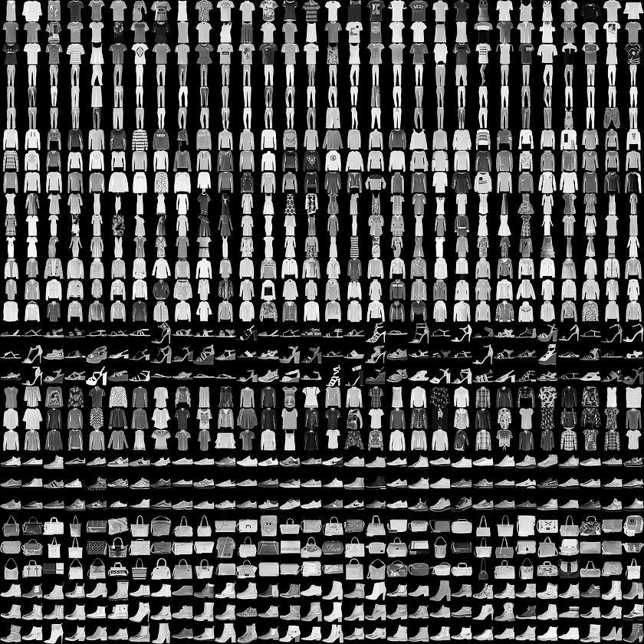
商品图像（Fashion-Mnist）分类
FashionMNIST 是一个图像数据集。 它是由 Zalando（一家德国的时尚科技公司）旗下的研究部门提供，涵盖了来自 10 种类别的共 7 万个不同商品的正面图片。

Slide 53
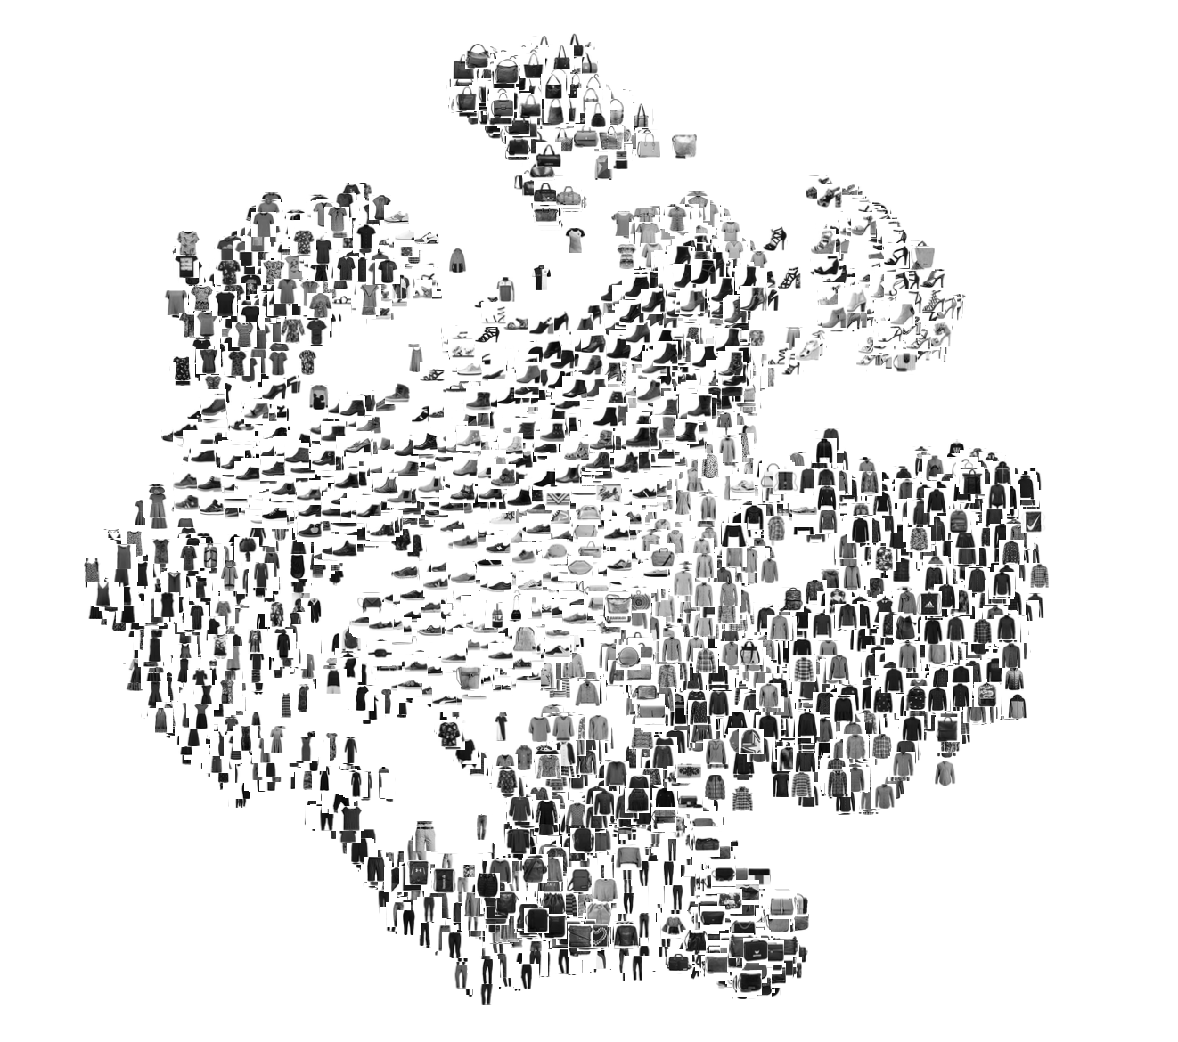
商品图像（Fashion-Mnist）分类
实现一个基于CNN的图像分类模型
具体要求：
模型构建：继承nn.Module，实现FashionMnistModel类
模型训练：基于Fashion-Mnist数据集，完成FashionMnistModel的训练
模型测试：实现test函数，完成图像分类测试

Slide 54
机器学习的基本流程
数据准备
数据标注
模型训练
分类损失函数
模型测试
训练集/验证集/测试集分割
损失函数优化和参数调优
交叉验证
特征提取
性能评价指标

Slide 55
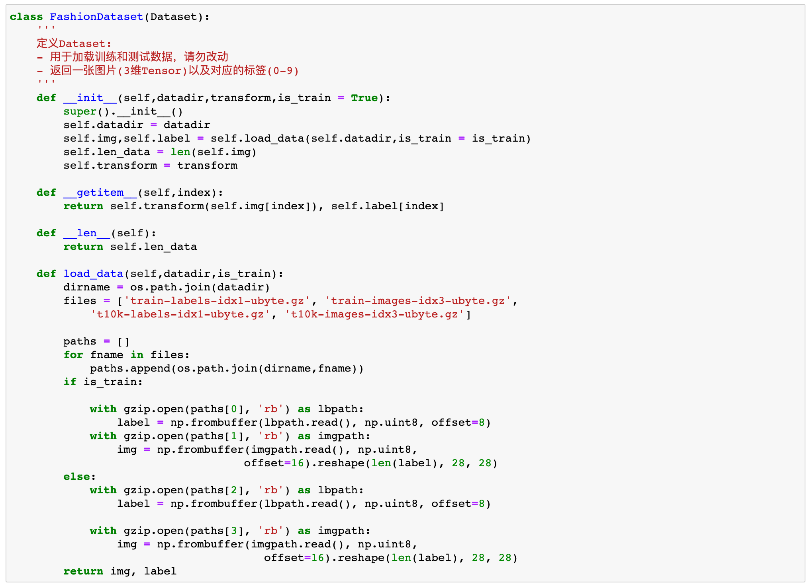
数据准备
构建数据集类：
构造函数：
实例化数据加载的相关类属性

Slide 56
数据准备
构建数据集类：
构造函数：
实例化数据加载的相关类属性
根据index获取对应数据样本，并返回到数据队列

Slide 57
数据准备
构建数据集类：
构造函数：
实例化数据加载的相关类属性
根据index获取对应数据样本，并返回到数据队列
获取所有数据个数

Slide 58
数据准备
构建数据集类：
构造函数：
实例化数据加载的相关类属性
根据index获取对应数据样本，并返回到数据队列
获取所有数据个数
读取所有数据

Slide 59
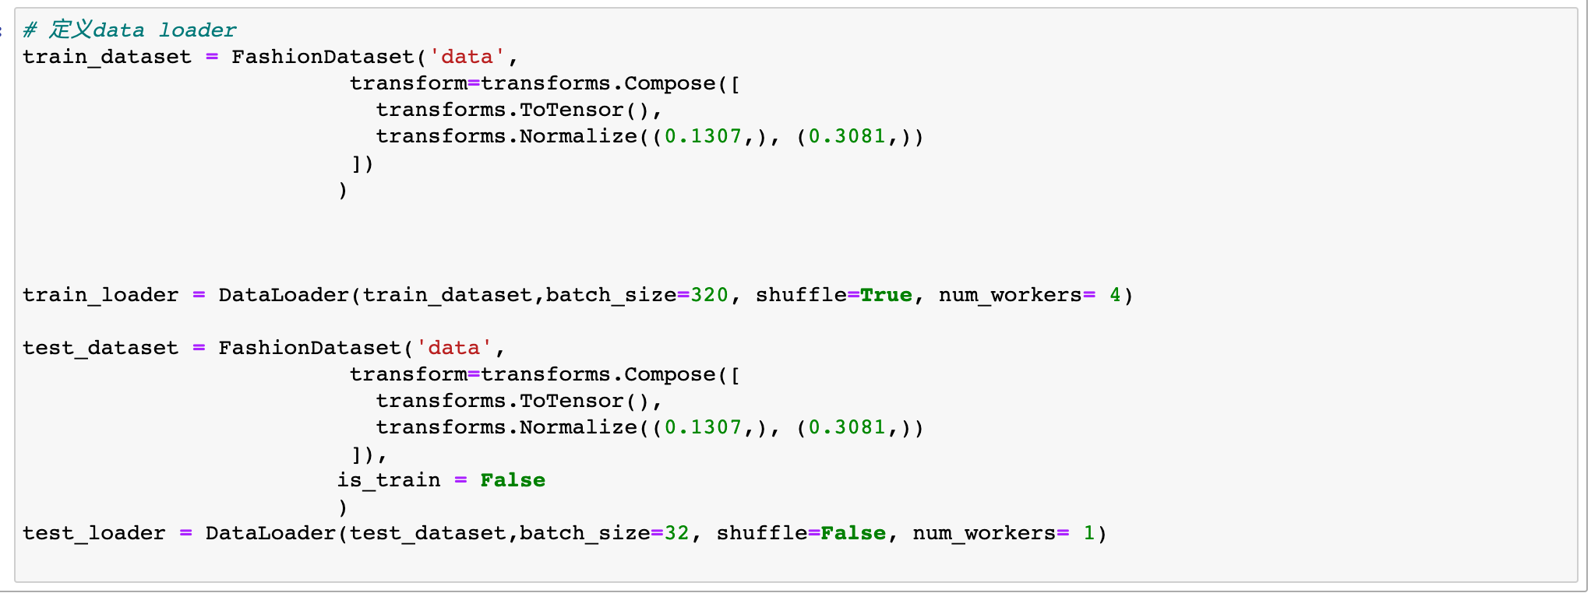
数据准备
实例化DataLoader：
Train_loader
Test_loader

Slide 60
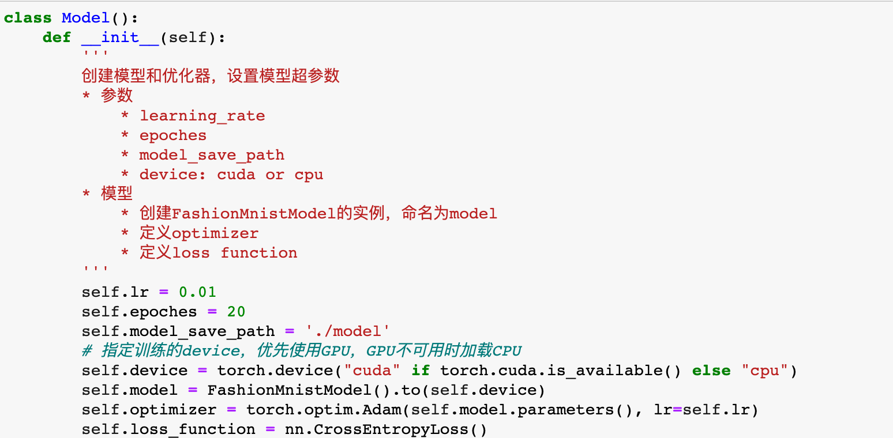
模型搭建与训练
模型训练与测试类：

Slide 61
模型搭建与训练
模型训练与测试类：
需同学自主完成
FashionMnistModel（）模型搭建

Slide 62
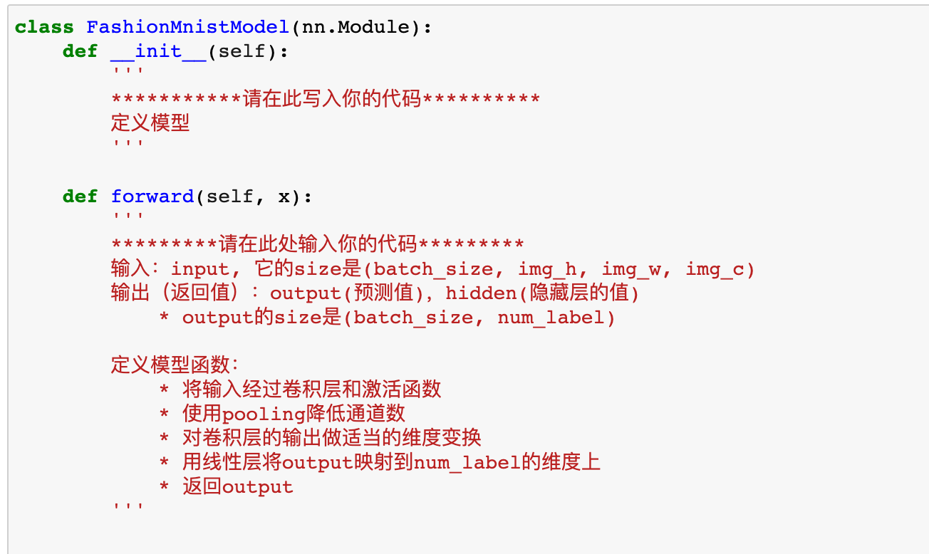
模型搭建与训练
模型搭建：

Slide 63
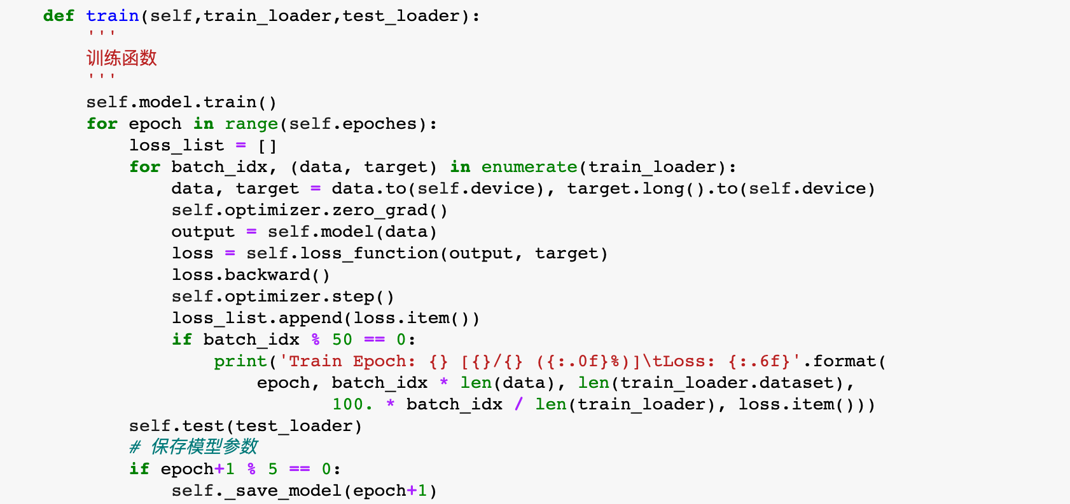
模型搭建与训练
模型训练：

Slide 64
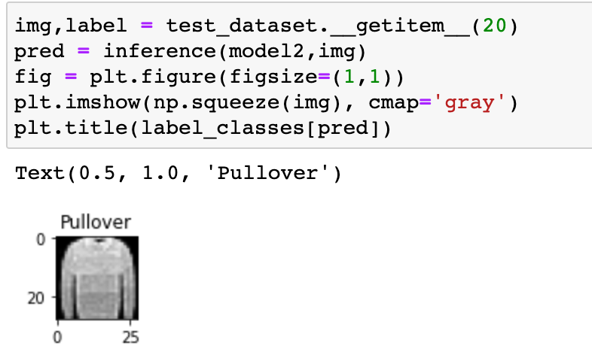
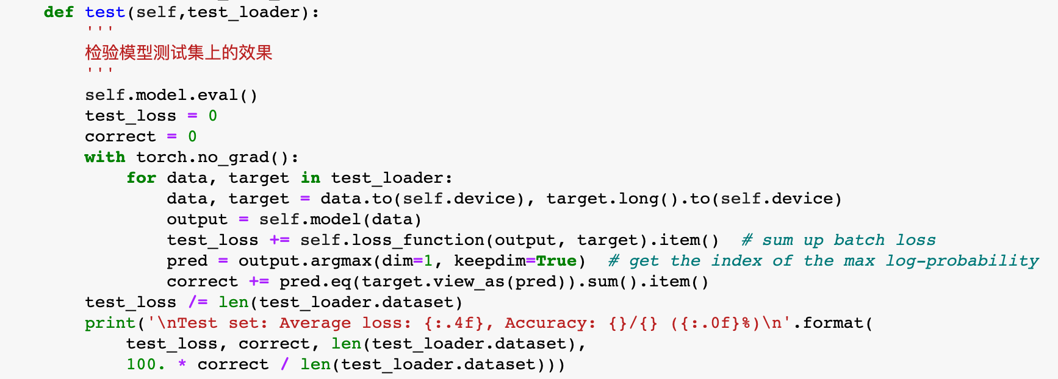
模型搭建与训练
模型测试：

Slide 65
回顾
卷积网络的训练流程
简单卷积网络的搭建
损失定义与模型优化
图像识别大作业
人工智能与
Python程序设计

Slide 66
谢谢！

